Slide 1
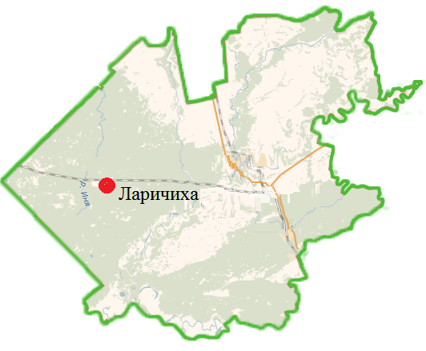
XХIV ОТКРЫТАЯ СЕССИЯ
Совета депутатов
Ларичихинского сельсовета
Отчёт
о результатах
деятельности
Администрации
Ларичихинского
сельсовета
за 2019 год

Slide 2
Р Е Г Л А М Е Н Т
1 | О работе участкового уполномоченного полиции за 2019 год | Докладывает УУП ОУУП и ПДН ОМВД России по Тальменскому району лейтенант полиции Нефедов Д.В. | 10 мин.
2 | Об организации культурно-досуговых мероприятиях на территории села, основных направлениях развития до 2022 года | Докладывает заведующая ДК Емандакова И.А. | 10 мин.
3 | О показателях работы общеобразовательной школы, основных задачах и направлениях работы до 2022 года | Докладывает и.о. директора школы Бурындина Т.Е. | 10 мин.
4 | О работе Администрации Ларичихинского сельсовета за 2019 год и прогнозном плане социально-экономического развития Ларичихинского сельсовета на 2020 год и плановый период 2021, 2022 годы | Докладывает глава Администрации Билоус О.И. | 10 мин.
5 | О работе Тальменского районного совета народных депутатов | Докладывает председатель Тальменского районного Совета народных депутатов Поталюк С.Н. | 10 мин.
6 | О динамике работы с 2017 по 2019 годы и перспективах развития 2020-2022 годов Тальменского района | Докладывает заместитель Главы Администрации Тальменского района по агропромышленному комплексу Тертищев В.И. | 10 мин.
7 | Награждение грамотами Администрации района и Администрации Ларичихинского сельсовета | Тертищев В.И., Билоус О.И. | 5 мин.
8 | Подведение итогов 2019 года | Депутат АКЗС Бушков Н.Т. | 10 мин.
9 | Обсуждение Проекта решения Совета депутатов | Докладывает глава сельсовета Гвоздева Т.А. | 5 мин.

Slide 3
Прогноз социально-экономического развития Ларичихинского сельсовета Тальменского района на 2020 год и плановый период 2021 и 2022 годы
Новотроицк

Slide 4
Показатели | Единица измерения | отчет | отчет | отчет | прогноз
 |  | 2017 | 2018 | 2019 | 2020 | 2021 | 2022
1. Демографические показатели
Численность постоянного населения (среднегодовая) (средняя по району) | человек | 2761 | 2784 | 2758 | 2728 | 2740 | 2760
Темпы роста ( +) , убытия (-) | % | +16 | -15 | 0 | +2 | +3 | +4
Численность пенсионеров | человек | 568 | 542 | 523 | 511 | 501 | 500
Количество учащихся в школе | человек | 304 | 298 | 298 | 300 | 310 | 320
Количество детей в детском саду | человек | 180 | 120 | 120 | 122 | 124 | 126

Slide 5
Показатели | Единица измерения | отчет | отчет | отчет | прогноз
 |  | 2017 | 2018 | 2019 | 2020 | 2021 | 2022
Занятость граждан :
Численность работающих граждан (средняя по району) | человек | 1186 | 1177 | 1176 | 1177 | 1178 | 1180
Численность безработных граждан, зарегистрированных в службе занятости | человек | 260 | 244 | 286 | 267 | 260 | 250

Slide 6
Показатели | Единица измерения | отчет | отчет | отчет | прогноз
 |  | 2017 | 2018 | 2019 | 2020 | 2021 | 2022
2. Промышленное производство
Перечень промышленных предприятий, расположенных на территории поселения. Количество работающих в них | название | ООО «Алтай-Форест» | ООО «Алтай-Форест» | ООО «Алтай-Форест» | ООО «Алтай-Форест» | ООО «Алтай-Форест» | ООО «Алтай-Форест»
 | чел. | 620 | 683 | 683 | 640 | 640 | 640
 | название | ЗАО «Ларичихинский ЛПХ» | ЗАО «Ларичихинский ЛПХ» | ЗАО «Ларичихинский ЛПХ» | ЗАО «Ларичихинский ЛПХ» | ЗАО «Ларичихинский ЛПХ» | ЗАО «Ларичихинский ЛПХ»
 | чел. | 84 | 6 | 8 | 7 | 7 | 7
Перечислено НДФЛ в бюджет сельсовета | тыс. руб. | 477,2 | 567,1 | 584,4 | 577,2 | 607,0 | 613,0

Slide 7
Показатели | Единица измерения | отчет | отчет | отчет | прогноз
 |  | 2017 | 2018 | 2019 | 2020 | 2021 | 2022
3.Малое предпринимательство
Количество ИП на конец года | ед. | 18 | 16 | 16 | 14 | 15 | 15
Среднесписочная численность работников ИП | чел. | 36 | 35 | 28 | 33 | 34 | 34
Поступило НДФЛ в бюджет сельсовета | тыс. руб. | 52,1 | 51,3 | 47,2 | 59,8 | 61,7 | 61,7
Оказана спонсорская помощь. | тыс. руб. | - | - | 27,5 | - | - | -

Slide 8
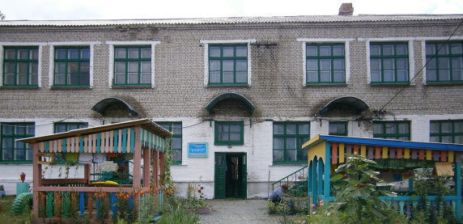
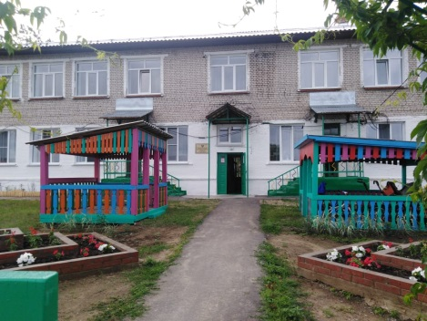
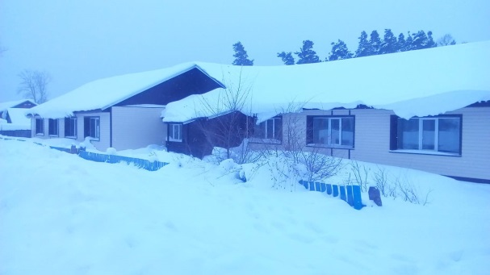
Показатели | Единица измерения | отчет | отчет |  | отчет |  | прогноз
 |  | 2017 | 2018 |  | 2019 |  | 2020 |  | 2021 |  | 2022
4. Строительство Перечень объектов строительства на территории за счет Программ:
КАИП (Краевая инвестиционная адресная программа) Общая сумма вложенных средств на объекты | название объекта | - | Детский сад, школа искусств | Детский сад, школа искусств |  | Строительство средней общеобразовательной школы на 360 мест (срок строительства 2020-2022 год) |  | Замена оконных блоков в школе с. Шипицино |  | Ремонт стационара с. Ларичиха
 | тыс. руб. | - | 2862,75+ 2364,14 = 5226,79 | 4144,3+ 2110,8= 6255,10 |  | 335842,00 |  | 2800,00 |  | -
Было Стало

Slide 9
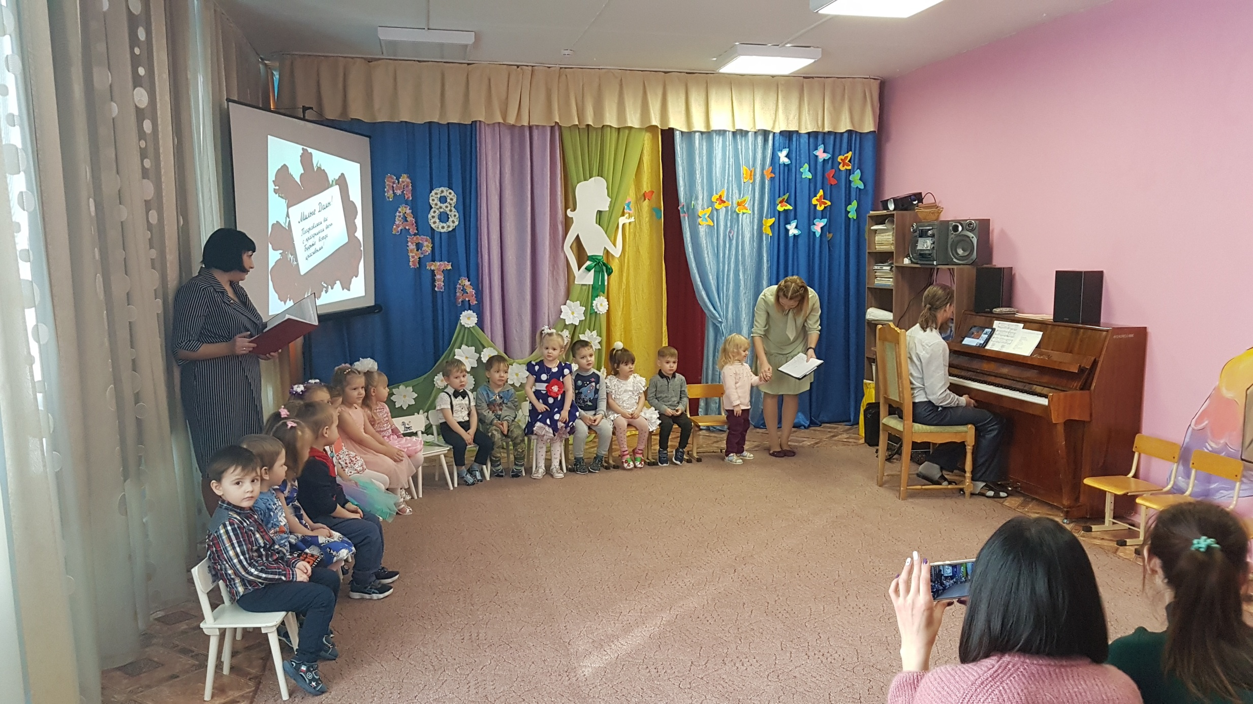
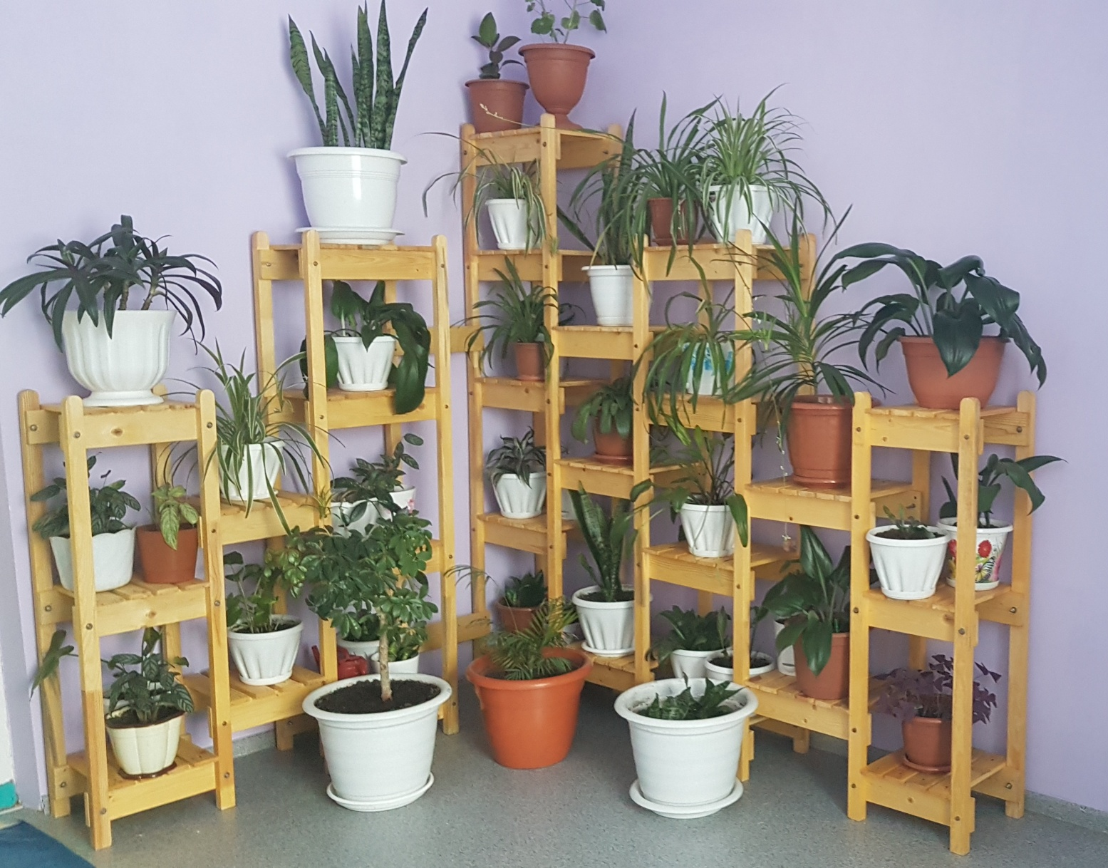
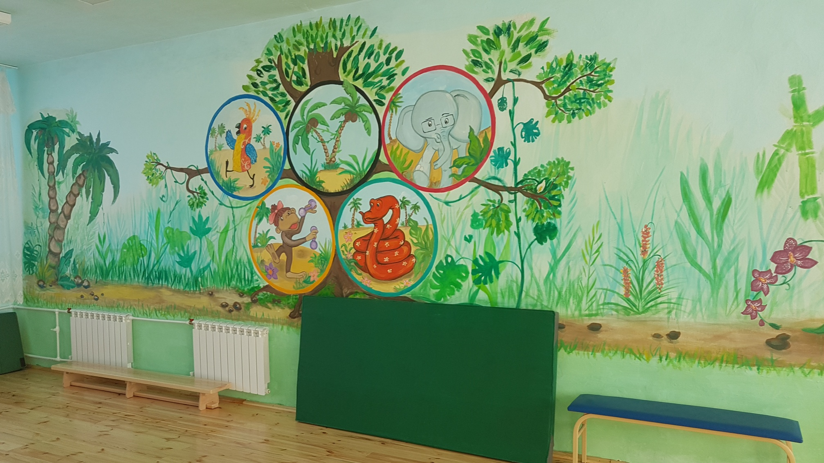

Slide 10
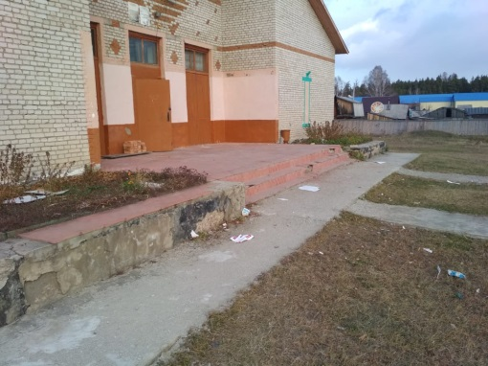
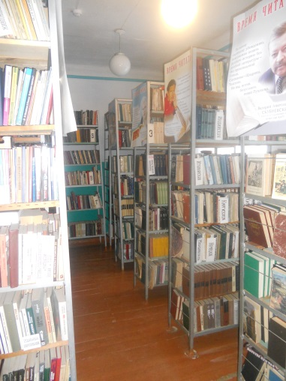
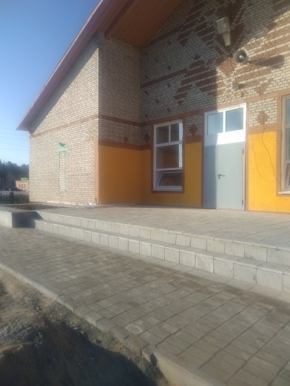
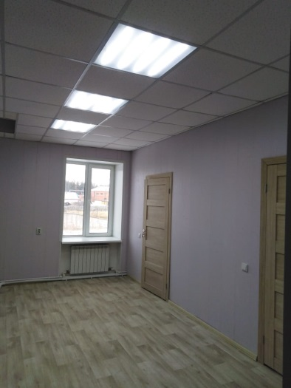
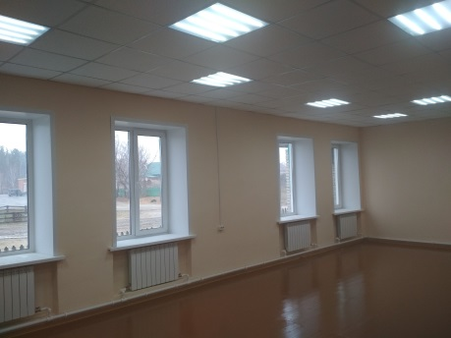
Показатели | Единица измерения | отчет | отчет | отчет | прогноз
 |  | 2017 | 2018 | 2019 | 2020 | 2021 | 2022
4. Строительство Перечень объектов строительства на территории за счет Программ:
ППМИ (Программа поддержки местных инициатив) Сумма средств, затраченных на реализацию проекта | название объекта | - | Центр досуга | Центр досуга | Центр досуга, детская площадка | Благоустройство парковой зоны с. Ларичиха | Благоустройство парковой зоны с. Ларичиха
 | тыс. руб. | - | 948,26 | 1218,07 | 1 573,075 + 492, 205 = 2 065,28 | - | -
Было Стало

Slide 11
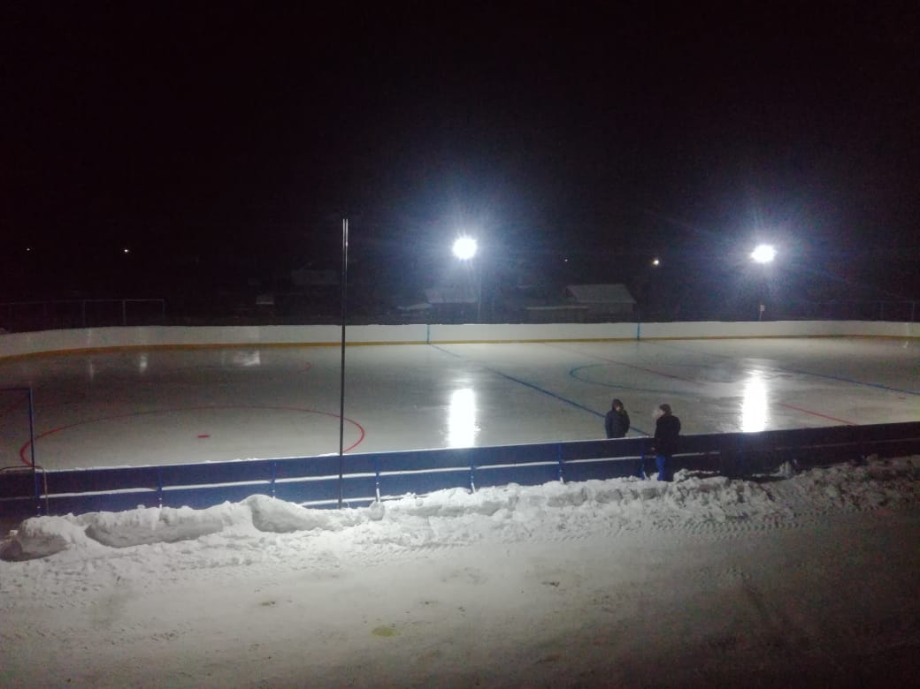
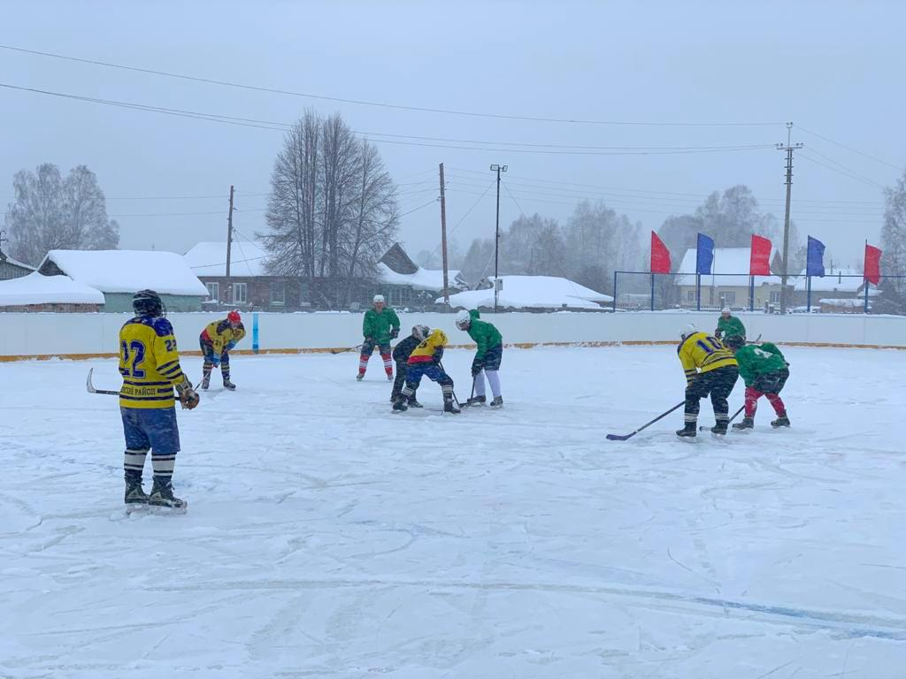
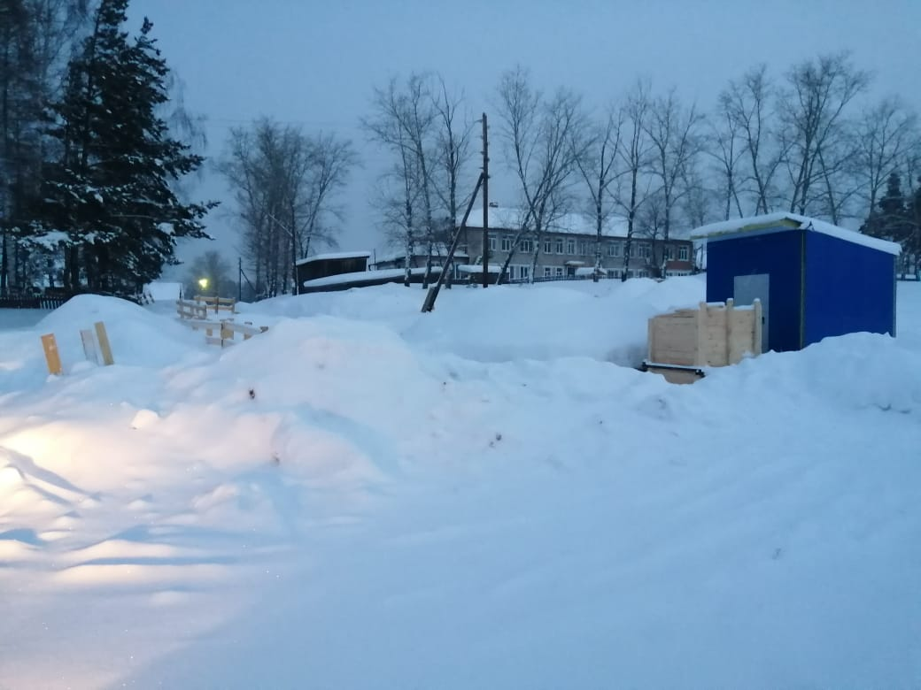
Показатели | Единица измерения | отчет | отчет | отчет | прогноз
 |  | 2017 | 2018 | 2019 | 2020 | 2021 | 2022
4. Строительство Перечень объектов строительства на территории за счет Программ:
Другие программы (в т. ч. за счет средств меценатов) | тыс. руб. | - | - | Грантовая поддержка местных инициатив граждан – хоккейная спортивная площадка, 3333,30 2. Строительство газовой модульной котельной в с. Ларичиха, 6000,00 (начало строительства) | Строительство газовой модульной котельной в с. Ларичиха, 10000,00 (окончание строительства) | Грантовая поддержка местных инициатив граждан –баскетбольная спортивная площадка 3800,00 | Организация пешеходных коммуникации с. Ларичиха 2850,00

Slide 12
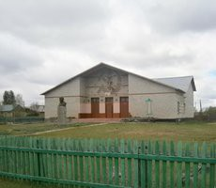
Показатели | Единица измерения | отчет | отчет | отчет | прогноз
 |  | 2017 | 2018 | 2019 | 2020 | 2021 | 2022
5. Краевые программы
Перечень объектов МП "Формирование современной городской среды" | название | - | - | - | - | Благоустройство территории Центра досуга | Благоустройство парковой зоны с. Ларичиха
Сумма средств, направ-ленных на строительство и благоустройство объектов | тыс. руб. | - | - | - | - | 4000,00 | 4000,00

Slide 13
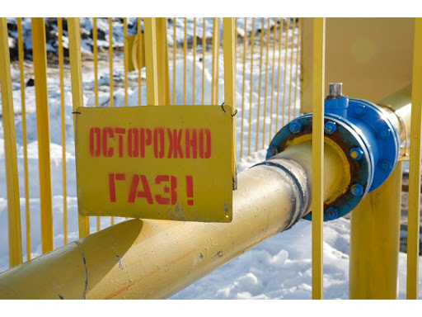
Показатели | Единица измерения | отчет | отчет |  | отчет |  | прогноз
 |  | 2017 | 2018 |  | 2019 |  | 2020 |  |  | 2021 |  | 2022
6. Газификация
Название Программы по газификации | название | жилой дом /квартира |  | жилой дом /квартира |  | жилой дом /квартира |  | жилой дом /квартира | жилой дом /квартира/ |  | жилой дом /квартира/
Перечень объектов газификации | название | 349 |  | 358 |  | 385 |  | 391 | 397 |  | 404
в т.ч. количество домовладений | штук | 27,1 |  | 27,1 |  | 27,1 |  | 27,1 | 27,1 |  | 27,1
в т.ч. протяженность газопровода | км. | - |  | - |  | - |  | - | - |  | -
Общая сумма затраченных средств | тыс. руб. | - |  | - |  | - |  | - | - |  | -
в т.ч. средства граждан | тыс. руб. | - |  | - |  | - |  | - | - |  | -

Slide 14
Показатели | Единица измерения | отчет | отчет | отчет | прогноз
 |  | 2017 | 2018 | 2019 | 2020 | 2021 | 2022
7. Водоснабжение
Количество водонапорных башен | шт. | 4 | 3 | 3 | 3 | 3 | 3
Протяженность водопров. сетей | км. | 30 | 30 | 30 | 30 | 38 | 38
Перечень работ по улучшению водоснабжения. Сумма средств. | название | - | - | - | - | - | -
 | тыс. руб. | - | - | - | - | - | -
Перечень проблем по обеспечению водоснабжением населения | название | - | - | Бурение скважины с. Ларичиха, ул. Садовая | Разработка проектно-сметной документации по реконструкции водоснабжения с. Ларичиха, 8 км | Экспертиза проектно-сметной документации водопровода 8 км | Строи-тельство водопро-вода 8 км
 | тыс. руб. | - | - | 2992,0 | 2333,9 | 1200,0 | 10000,0
Общее кол-во домовладений, подключенных к водопров. сети. Количество счетчиков, установ-ленных у потребителей воды | шт. | 2185 | 2190 | 2200 | 2220 | 2220 | 2220
 | шт. | 323 | 351 | 380 | 397 | 426 | 450
Общее количество учреждений, пользующихся услугой водо-обеспечения. Из них имеют установленные счетчики водопотребления. | шт. | 12 | 12 | 13 | 14 | 14 | 14
 | шт. | 7 | 7 | 8 | 9 | 9 | 9

Slide 15
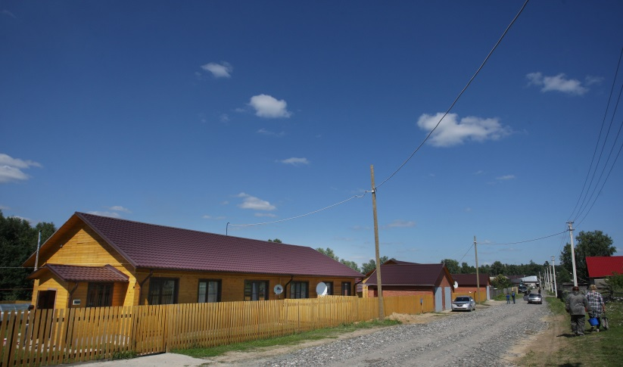
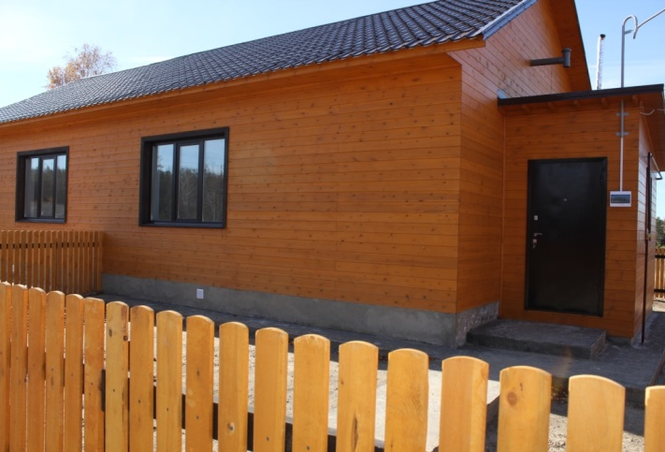
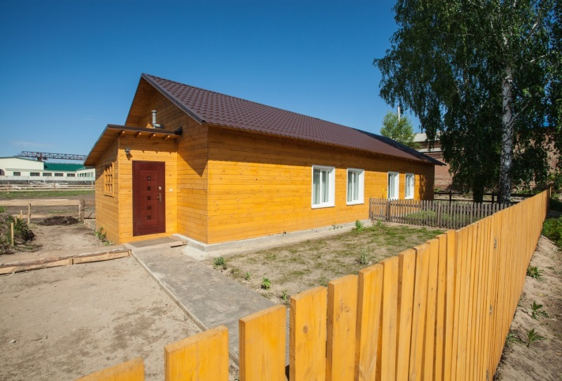
Показатели | Единица измерения | отчет | отчет | отчет | прогноз
 |  | 2017 | 2018 | 2019 | 2020 | 2021 | 2022
8. Строительство жилья
Построено жилых домов (построено всего по району) | штук | 1 | 1 | 1 | 7 | 3 | 3
Количество выданных в течении года разрешений на строительство | Штук | 6 | 6 | 3 | 3 | 3 | 3
Количество квартир и домов, полученных участниками программ по жилью (указать название программы и сумма выделенных средств) | название программы | - | - | - | - | - | -
 | тыс. руб. | - | - | - | - | - | -

Slide 16
Показатели | Единица измерения | отчет | отчет | отчет | прогноз
 |  | 2017 | 2018 | 2019 | 2020 | 2021 | 2022
9. Ремонт и содержание внутрипоселковых дорог
Протяженность внутрипосел. дорог | км. | 75,5 | 76,4 | 76,4 | 76,4 | 76,4 | 76,4
Содержание дорог | тыс. руб. | 517,7 | 203,7 | 558,1 | 964,2 | 964,2 | 964,2
Ремонт дорог | тыс. руб. | 6554,2 | 3010,8 | 2174,5 | 3200,0 | 4000,0 | 6000,0
Площадь отремонтированного дорожного полотна с указанием названия улиц | км2 | Ремонт дорожного покрытия ул. Сосновая (асфальтир-е) 4,8 км2 | Ремонт дорожного покрытия (асфальтир-е) ул.Юбилейная с. Ларичиха (общая сумма договора 5185,3 т.р.) | Ремонт дорожного покрытия (асфальтир-е) ул. Юбилейная с. Ларичиха (остаток по переходящему договору с 2018 г.) Ямочный ремонт улиц с. Ларичиха Ощебенение ул. Центральная с. Шипицино 1 км | Ремонт дорожного покрытия улиц Юбилейная, Зеленая, Шишкова, Промышленная | Ремонт дорожного покрытия улиц Юбилейная, Зеленая, Шишкова, Промышлен ная | Ремонт дорожного покрытия улиц с. Ларичиха
Перечень других работ, выполненных в рамках безопасности движения | название | Устройство дорожных знаков и нанесение дорожной разметки | Устройство дорожных знаков и нанесение дорожной разметки | Нанесение дорожной разметки | Устройство дорожных знаков и нанесение дорожной разметки | Устройство дорожных знаков и нанесение дорожной разметки | Устройство дорожных знаков и нанесение дорожной разметки

Slide 17
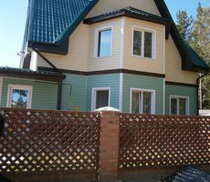
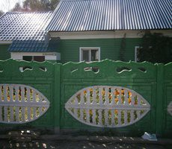
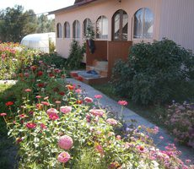
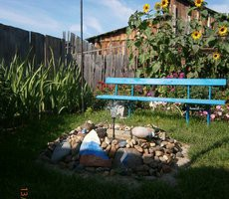
Показатели | Единица измерения | отчет | отчет | отчет | прогноз
 |  | 2017 | 2018 | 2019 | 2020 | 2021 | 2022
10. Благоустройство
Количество усадеб, признанных образцовыми или лучшими по благоустройству | штук | 5 | 7 | 8 | 10 | 12 | 14

Slide 18
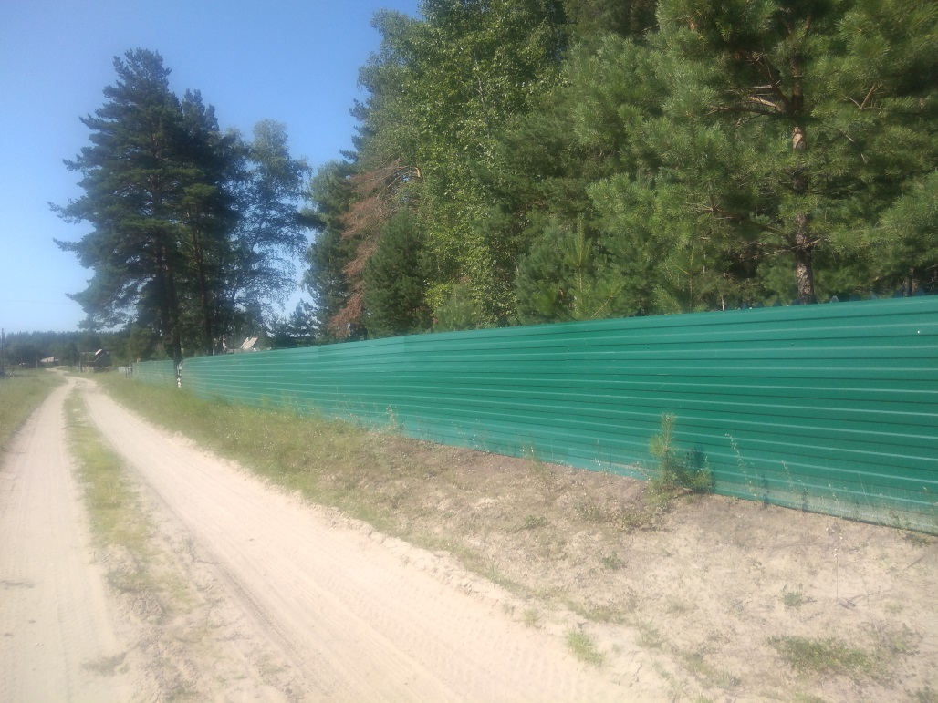
Показатели | Единица измерения | отчет | отчет | отчет | прогноз
 |  | 2017 | 2018 | 2019 | 2020 | 2021 | 2022
10. Благоустройство
Сумма средств, затраченных на благоустройство кладбища | тыс. руб. | 7,5 | - | - | - | - | -

Slide 19
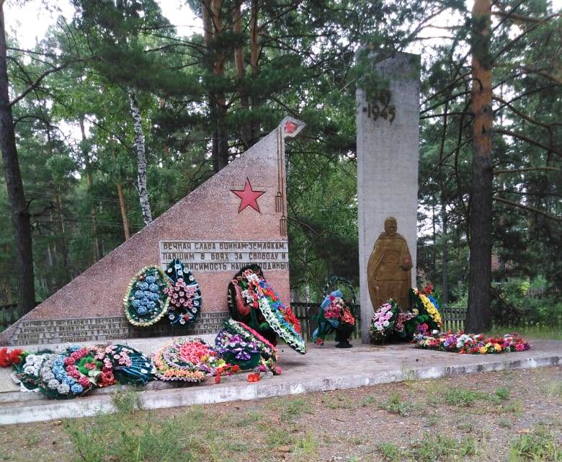
Показатели | Единица измерения | отчет | отчет | отчет | прогноз
 |  | 2017 | 2018 | 2019 | 2020 | 2021 | 2022
10. Благоустройство
Сумма средств, затраченных на благоустройство Памятников погибшим воинам | тыс. руб. | 2,0 | - | 2,0 | 4,0 | 4,0 | 4,0

Slide 20
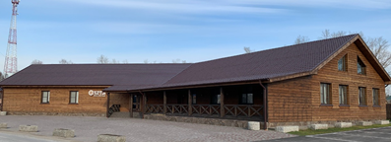
Показатели | Единица измерения | отчет | отчет | отчет | прогноз
 |  | 2017 | 2018 | 2019 | 2020 | 2021 | 2022
11. Розничная торговля и общественное питание
Количество объектов розничной торговли и общественного питания | ед. | 22 | 22 | 17 | 16 | 16 | 16
Площадь торговых залов объектов розничной торговли | кв.м. | 1380,90 | 1380,90 | 1320,0 | 1135,0 | 1135,0 | 1135,0
Площадь залов обслуживания посетителей в объектах общественного питания | кв.м. | - | - | 223,5 | 223,5 | 223,5 | 223,5

Slide 21
Показатели | Единица измерения | отчет | отчет | отчет | прогноз
 |  | 2017 | 2018 | 2019 | 2020 | 2021 | 2022
12. Финансы
Доходы консолидированного бюджета поселения | тыс. руб. | 9285,3 | 8644,4 | 9977,8 | 3909,5 | 4026,8 | 4147,6
в том числе: |  |  |  |  |  | - | -
Доходы без учёта межбюджетных трансфертов | тыс. руб. | 1961,7 | 2734,4 | 4337,0 | 3788,00 | 3901,6 | 4018,6
план налог на доходы физических лиц | тыс. руб. | 576,3 | 543,6 | 648,5 | 637,0 | 656,1 | 675,8
получено налог на доходы физических лиц | тыс. руб. | 529,3 | 618,4 | 631,6 | - | - | -
процент исполнения | % | 91,8 | 113,8 | 97,4 | - | - | -
план налоги на имущество | тыс. руб. | 70,5 | 78,0 | 94,0 | 77,0 | 79,3 | 81,7
получено налоги на имущество | тыс. руб. | 67,4 | 75,9 | 65,8 | - | - | -
процент исполнения | % | 95,6 | 97,3 | 70,0 | - | - | -
план земельный налог | тыс. руб. | 665,8 | 963,9 | 880,0 | 804,0 | 828,1 | 852,9
получено земельный налог | тыс. руб. | 1028,2 | 769,5 | 718,8 | - | - | -
процент исполнения | % | 154,4 | 79,8 | 81,7 | - | - | -
план аренда земли | тыс. руб. | 1,0 | 0,2 | - | - | - | -
получено аренда земли | тыс. руб. | 1,0 | 0,2 | - | - | - | -
процент исполнения | % | 100,0 % | 100,0 % | - | - | - | -
прочие налоговые доходы | тыс. руб. | 4,3 | 7,5 | 6,2 | - | - | -
неналоговые доходы | тыс. руб. | 103,8 | 59,7 | 491,1 | 1,2 | - | -
Межбюджетные трансферты | тыс. руб. | 7323,6 | 5910,0 | 5640,8 | 121,5 | 125,1 | 128,9

Slide 22
Показатели | Единица измерения | отчет | отчет | отчет | прогноз
 |  | 2017 | 2018 | 2019 | 2020 | 2021 | 2022
12. Финансы
Расходы консолидированного бюджета муниципального поселения | тыс. руб. | 9350,5 | 8902,6 | 10027,5 | 3909,5 | 4026,8 | 4018,6
Общегосударственные вопросы | тыс. руб. | 1208,9 | 1315,5 | 1547,5 | 1747,1 | 1799,5 | 1853,5
Жилищно-коммунальное хозяйство | тыс. руб. | 306,2 | 184,0 | 507,1 | 191,9 | 197,6 | 203,5
Социально-культурные мероприятия | тыс. руб. |  |  |  |  | - | -
образование | тыс. руб. | - | - | - | - | - | -
культура | тыс. руб. | 396,2 | 1378,6 | 1538,4 | 577,1 | 594,4 | 612,2
здравоохранение | тыс. руб. | - | - | - | - | - | -
спорт | тыс. руб. | - | - | - | - | - | -

Slide 23
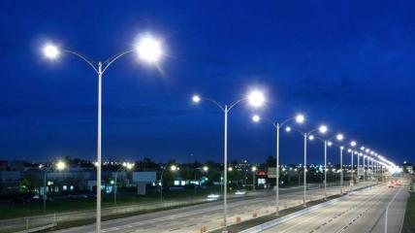
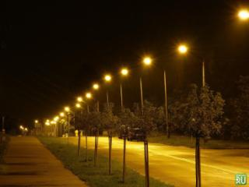
Показатели | Единица измерения | отчет | отчет | отчет | прогноз
 |  | 2017 | 2018 | 2019 | 2020 | 2021 | 2022
13. Уличное освещение
Минимальная потребность в установке фонарей уличного освещения на территории поселения | шт. | 33 | 33 | 27 | 20 | 13 | 7
Установлено в текущем году Перечень источников оплаты сумма затраченных средств | шт. | - | - | 6 | 7 | 6 | 7
 | название тыс. руб. | - | - | - | - | - | -

Slide 24
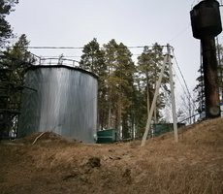
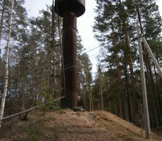
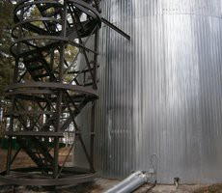
Показатели | Единица измерения | отчет | отчет | отчет | прогноз
 |  | 2017 | 2018 | 2019 | 2020 | 2021 | 2022
14. Состояние жилищно – коммунального хозяйства
Количество котельных на территории | шт. | 3 | 3 | 3 | 3 | 3 | 3
Общая протяженность теплосетей | км. | 4,8 + 15 | 4,8 + 15 | 4,8 + 15 | 4,8 + 15 | 4,8 + 15 | 4,8 + 15
Сумма средств, направленных на ремонт оборудования котельных, ремонт теплотрасс | тыс. руб. | - | - | - | - | - | -
Количество установленных теплосчетчиков на объектах бюджетной сферы | шт. | 1 | 1 | 1 | 1 | 5 | 5

Slide 25
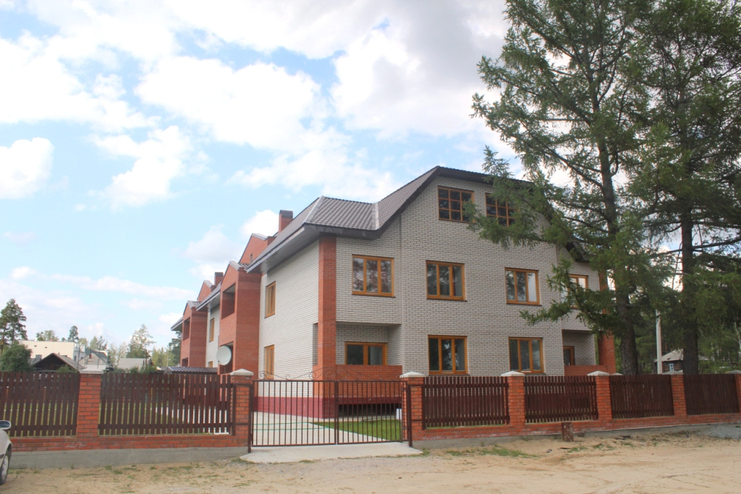
Показатели | Единица измерения | отчет | отчет | отчет | прогноз
 |  | 2017 | 2018 | 2019 | 2020 | 2021 | 2022
15. Разная информация
Количество домовладений | шт. | 953 | 969 | 953 | 954 | 955 | 956
Количество многоквартирных домов в них квартир | шт. | 11 | 11 | 11 | 11 | 11 | 11
 | шт. | 120 | 120 | 120 | 120 | 120 | 120
Количество подписчиков на газету «Тальменская жизнь» | чел. | 156 | 150 | 130 | 140 | 150 | 150

Slide 26
Перспективные планы на 2020 год
Оформление документов и заявок на участие с проектами в краевых программах
Ремонт внутри поселковых автомобильных дорог

Slide 27
Перспективные планы на 2020 год
Работы по обеспечению уличным освещением сел сельсовета
Работы по благоустройству и наведению санитарного порядка в поселениях

Slide 28
СПАСИБО ЗА ВНИМАНИЕ!!!

